Slide 1



目录
一、谜语导入
五、学写生字
二、展示课题
六、课文欣赏
三、情景范读
七、作业练习
四、认识生字
八、结束

Slide 2
我会猜：
一位小姑娘，
身穿绿衣裳，
划船不用桨，
坐在水中央。

Slide 3

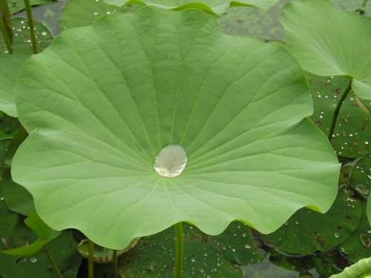


至目录
荷叶
圆圆
下一页

Slide 4
至目录
荷叶
圆圆
下一页

Slide 5
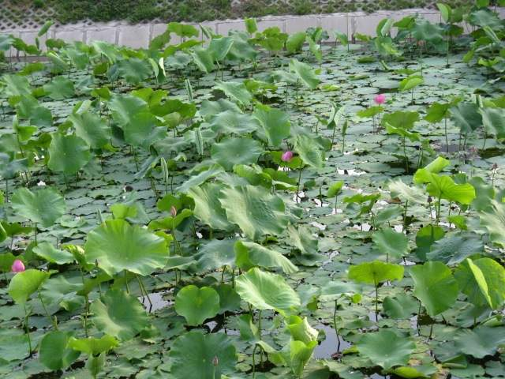
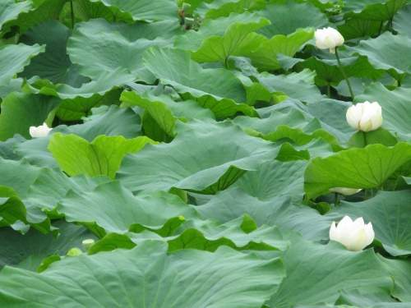
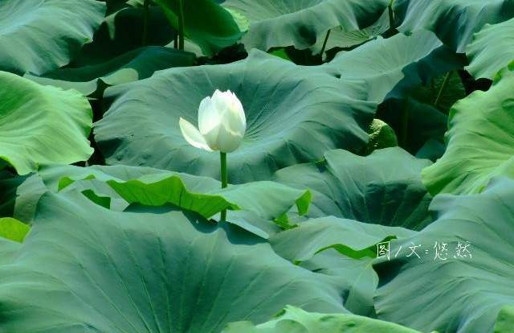
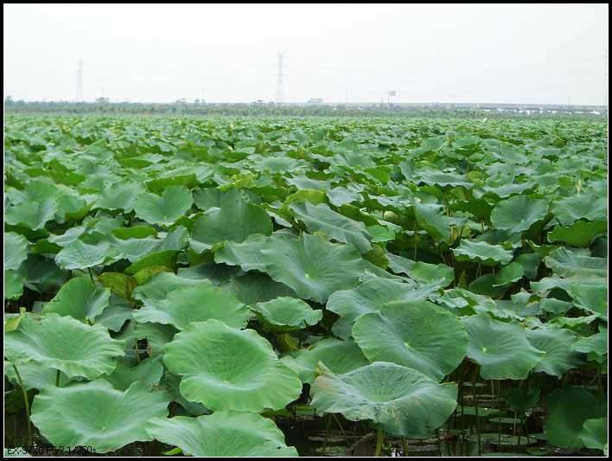
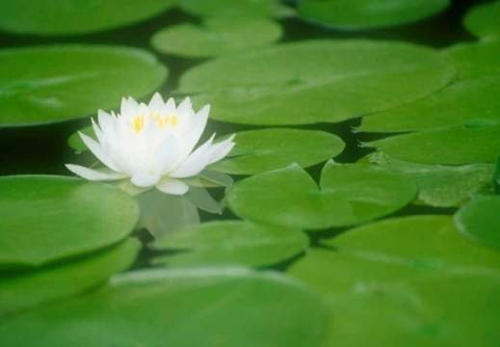
至目录
荷叶圆圆
执教教师：
梅凯
2010年4月
下一页

Slide 6

至目录
下一页

Slide 7
至目录
下一页

Slide 8




zhū
yáo
lán
hé
小水
叶
珠
摇篮
荷
jīng
tíng
píng
tòu
亮
晶
机
明
晶
停
坪
透
chì
bǎng
dūn
xī
在
笑
嘻
嘻
翅膀
蹲
至目录
下一页

Slide 9

小水珠 摇篮 亮晶晶
停机坪 透明 笑嘻嘻
翅 膀 蹲在
返回

Slide 10
第一关：新老朋友我会读
喜喜喜——嘻嘻嘻
支支支——翅翅翅
平平平——坪坪坪
透透透——透透透
返回

Slide 11
第二关：猜字谜
月亮在旁边（ ）
人在小亭边（ ）
一天一天又一天，天天太阳都出山（ ）
返回

Slide 12
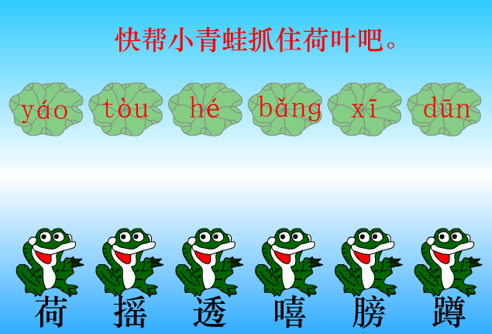

Slide 13
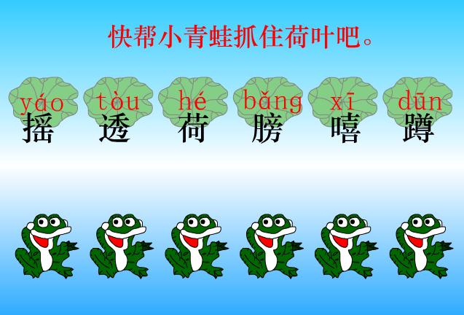

Slide 14
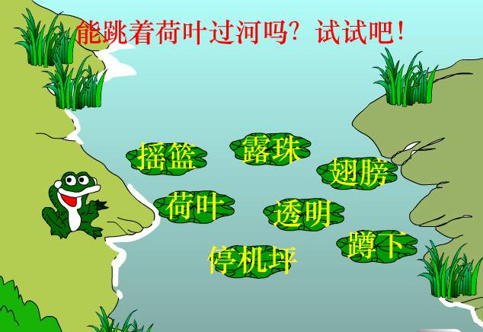

Slide 15
眼睛 翅膀 水花
亮晶晶的眼睛 透明的翅膀
很美很美的水花
眨着亮晶晶的眼睛
展开透明翅膀
捧起很美很美的水花
返回

Slide 16
躺在荷叶上
立在荷叶上
蹲在荷叶上
返回

Slide 17
是
是
朵
朵
美
美
我
我
叶
叶
机
机
至目录
下一页

Slide 18


至目录
是
不是
组词：
下一页

Slide 19
至目录
朵
花朵
组词：
下一页

Slide 20
至目录
美
美好
组词：
下一页

Slide 21
至目录
我
我们
组词：
下一页

Slide 22
至目录
叶
叶片
组词：
下一页

Slide 23
至目录
机
飞机
组词：
下一页

Slide 24


至目录
下一页

Slide 25


至目录
想一想：
荷叶是什么形状，
什么颜色的？
下一页

Slide 26

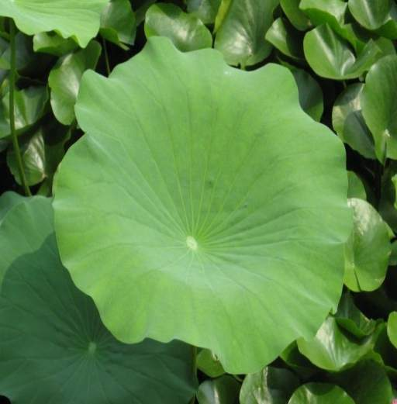
至目录
荷叶 的， 的。
圆圆
绿绿
下一页

Slide 27
至目录
想一想：
课文中有哪些小伙伴？
下一页

Slide 28


xiǎo shuǐ zhū shuō hé yè shì wǒ de yáo lán xiǎo shuǐ zhū
小水珠 说：“ 荷叶是 我的摇 篮。” 小 水 珠
tǎng zài hé yè shàng zhǎ zhe liàng jīng jīng de yǎn jīng
躺 在 荷 叶 上， 眨 着 亮 晶 晶 的 眼 睛。
xiǎo qīng tíng shuō hé yè shì wǒ de tíng jī píng xiǎo qīng
小 蜻 蜓 说：“ 荷 叶是我 的停机 坪。”小蜻
tíng lì zài hé yè shàng zhǎn kāi tòu míng de chì bǎng
蜓 立 在 荷 叶 上，展 开 透 明 的 翅 膀。
xiǎo qīng wā shuō hé yè shì wǒ de gē tái xiǎo qīng wā
小 青 蛙 说：“ 荷叶是我 的 歌 台。” 小 青 蛙
dūn zài hé yè shàng guā guā de fàng shēng gē chàng
蹲 在 荷 叶 上， 呱 呱 地 放 声 歌 唱。
xiǎo yú er shuō hé yè shì wǒ de liáng sǎn xiǎo yú er zài
小 鱼 儿 说：“ 荷叶是 我的 凉 伞。” 小 鱼儿 在
hé yè xià xiào xī xī de yóu lái yóu qù pěng qǐ yì duǒ duǒ hěn měi
荷叶 下 笑嘻嘻地 游 来 游去，捧 起一 朵 朵 很 美
hěn měi de shuǐ huā
很 美的 水 花。

Slide 29
读 读 想 想
自由读读第2—5自然段，想想：小伙伴分别把荷叶当成什么？ （请用“—”画出来）

Slide 30





荷叶是我的摇篮。
荷叶是我的停机坪。
荷叶是我的歌台。
荷叶是我的凉伞。

Slide 31
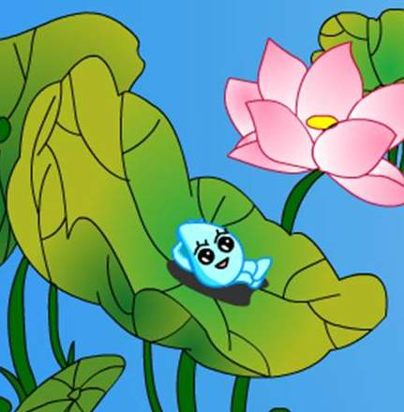
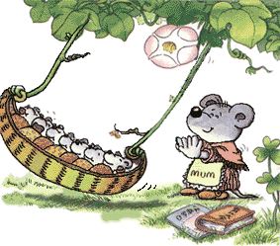
至目录
小水珠说：荷叶是我的 。
小水珠躺在荷叶上，眨着亮晶晶的眼睛。
摇篮
下一页

Slide 32
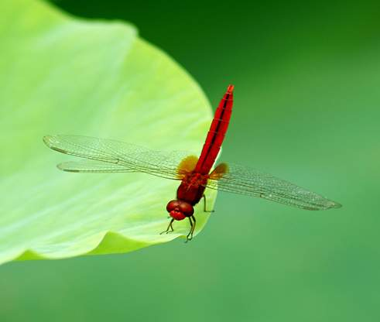
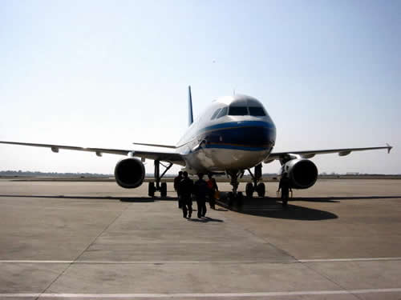
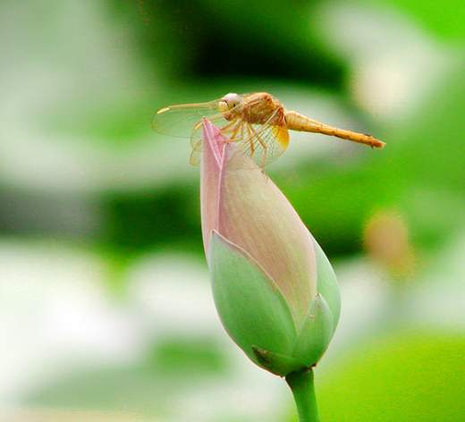
至目录
小荷才露尖尖角，
早有蜻蜓立上头。
小蜻蜓说：“荷叶是我的
。”小蜻蜓立在荷叶上，展开透明的翅膀。
停机坪
下一页

Slide 33
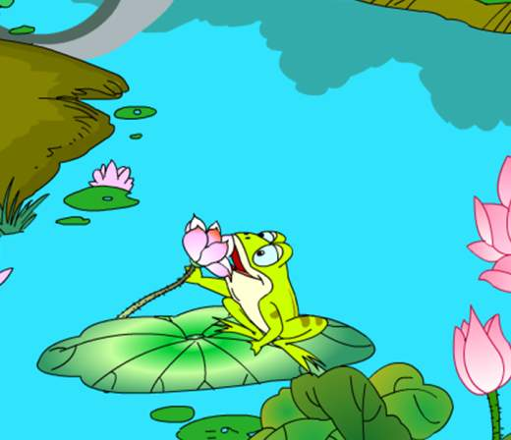
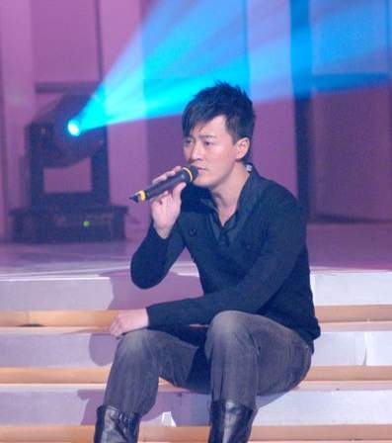
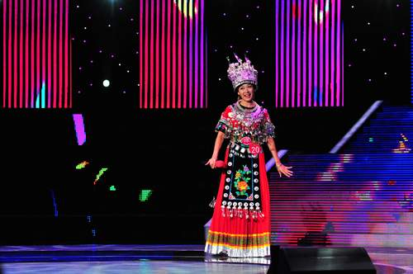
至目录
小青蛙说：“荷叶是我的 。”
小青蛙蹲在荷叶上，呱呱地放声歌唱。
歌台
下一页

Slide 34
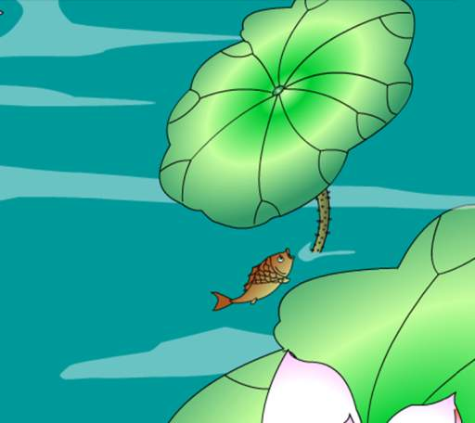
至目录
小鱼儿说：“荷叶是我的 。”小雨儿在荷叶下笑嘻嘻地游来游去，捧起一朵朵很美很美的水花。
凉伞
下一页

Slide 35






至目录
思维拓展
荷叶还会是谁的什么呢？
荷叶是 的 。
小水珠
摇篮
荷叶是 的 。
小蜻蜓
停机坪
荷叶是 的 。
小青蛙
歌台
荷叶是 的 。
小鱼儿
凉伞
荷叶是 的 。
小蝴蝶
荷叶是 的 。
下一页

Slide 36


想想还有哪些小伙伴会来？它们又会说什么？

Slide 37
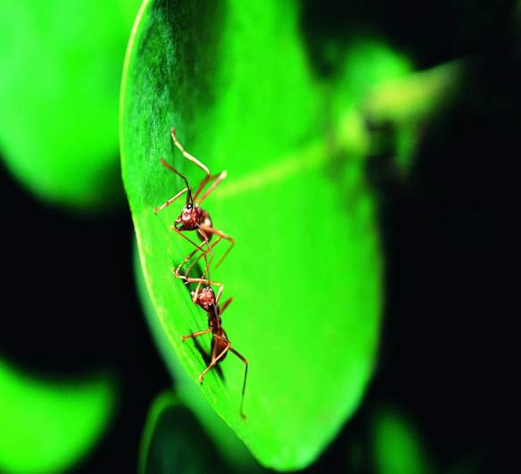

运动场
荷叶是小蚂蚁的 。
凉棚
荷叶是小蝌蚪的 。

Slide 38
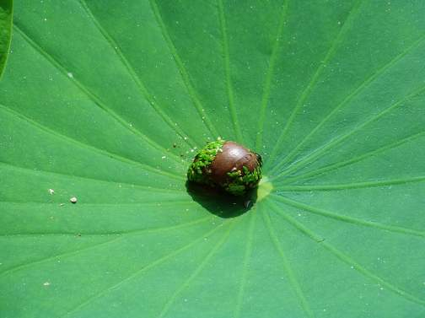
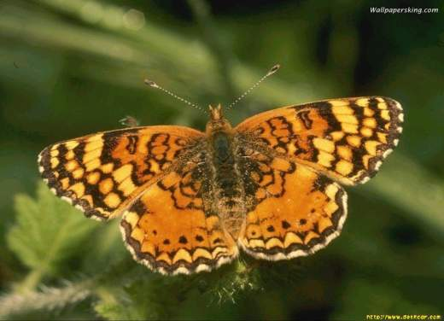
游乐园
荷叶是田螺姑娘的 。
荷叶是蝴蝶的 。
舞台

Slide 39
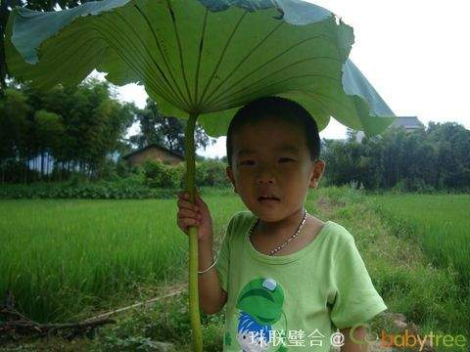
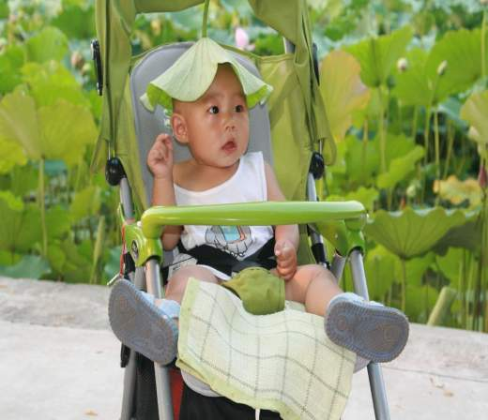
荷叶是小朋友的 。

Slide 40
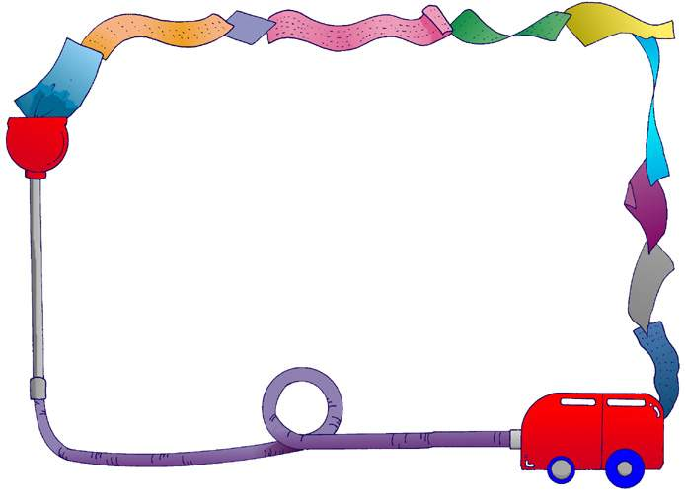
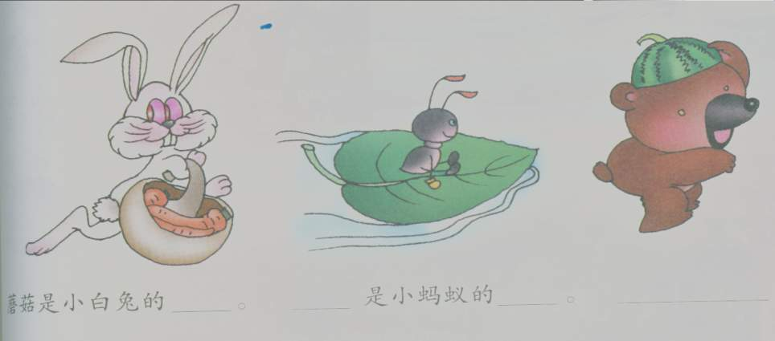
你能看着图，把下面的句子说完整吗？
篮子
树叶
小船
西瓜是小熊的帽子。
蘑菇是小白兔的 。
是小蚂蚁的 。

Slide 41
荷叶圆圆的，绿绿的。
小水珠说：“荷叶是我的摇篮。”
小水珠躺在荷叶上，眨着亮晶晶的眼睛。
小蜻蜓说：“荷叶是我的停机坪。”小蜻蜓立在荷叶上，展开透明的翅膀。
小青蛙说：“荷叶是我的歌台。”小青蛙蹲在荷叶上，呱呱地放声歌唱。
小鱼儿说：“荷叶是我的凉伞。”小鱼儿在荷叶下笑嘻嘻地游来游去，捧起一朵朵很美很美的水花。

Slide 42

至目录
同学们，躺在荷叶上的小水珠，立在荷叶上的小蜻蜓，蹲在荷叶上的小青蛙，游在荷叶下的小鱼儿。他们多可爱，多幸福啊!大自然中有这么美的荷塘景色，我们应该好好保护它，不能随便扔垃圾、随手摘荷叶和荷花。让荷花更红，荷叶更绿，池水更清，让我们周围的景色更美，好不好？
下一页

Slide 43
我会读：
荷花 荷叶 小荷 水珠 珍珠 珠子
摇篮 竹篮 篮子 水晶 晶莹 亮晶晶
停止 停下 停车 草坪 停机坪 坪坝
透明 透过 透出 翅膀 鱼翅 鸡翅
膀子 肩膀 蹲下 蹲点 蹲守 笑嘻嘻
嘻皮笑脸 嘻嘻哈哈

Slide 44
练习
圆圆的（ ）
（ ）的眼睛
透明的（ ）
笑嘻嘻地（ ）
（ ）的水花
荷叶
亮晶晶
翅膀
游来游去
很美很美

Slide 45
至目录
小结、作业：
同学们，大自然中有这么美的荷塘景色，我们应该好好保护它，不能随便扔垃圾、随手摘荷叶和荷花。课后请同学们把美丽的荷塘景色画
下来，并在一旁写你想说的话。
下一页

Slide 46




材料收集：梅 凯
课件制作：梅 凯
课件执行：梅 凯
特别致谢
各位同学、各位老师
各位领导等所有来宾
城北镇中心小学
2010年上期
至目录
再见
停止播放

